Slide 1
在线APP开发平台
自运营的SAAS服务

Slide 2
目录
现状分析
软件的本质
解决方案
成功案例

Slide 3

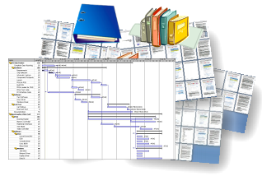

现状分析-需求与结果
需求
结果
需求经过分析、设计、开发、割接、上线等各种团队和人员传递后，结果与预期差异大。

Slide 4
现状分析-开发流程
分析与设计
开发与测试
实施与上线
运营与维护
需求调研
技术架构设计
硬件环境准备
系统监控
需求分析
架构开发
软件环境安装
业务监控
业务流程分析
业务需求开发
拨测测试
增量需求收集
业务架构设计
单元测试
UAT测试
增量版本开发
领域模型设计
集成测试
模拟割接
增量版本测试
需求设计澄清
联调测试
正式上线
增量版本发布
项目管理
流程环节多，角色多，周期长，反复迭代过程，信息传递丢失或变异，不能保障时效性
需求无法所见即所得，无法及时响应市场需求

Slide 5
目录
现状分析
软件的本质
解决方案
成功案例

Slide 6
软件的本质-信息流重构
信息获取
信息处理
信息输出和存储
人
Form
Table
Meta data
Detail
List
Meta data
人
Data Rule
Verify
Business Logic
Process
Data
standardize
and structuralize
物(IoT)
物(IoT)
3rd Sys
3rd Sys
Storage
信息流的重构：丰富获取信息的方式和体验，确定性规则流程化、系统化、自动化。

Slide 7
软件的本质-业务模型
信息获取
信息处理
信息输出和存储
人
Form
Table
Meta data
Detail
List
Meta data
人
Data Rule
Verify
Business Logic
Process
Data
standardize
and structuralize
物(IoT)
物(IoT)
3rd Sys
3rd Sys
Storage
业务模型 Business Model
业务模型贯穿整个信息获取、处理、输出整个流程。
变化的是表现形式、业务模型和业务逻辑，不变的是信息管道和基础技术架构。

Slide 8
目录
现状分析
软件的本质
解决方案
成功案例

Slide 9
解决方案-标准化不变的，模板化变化的
分析与设计
开发与测试
实施与上线
运营与维护
需求调研模板
需求调研方法
设计模板
设计方法
基础技术框架
开发流程
代码位置
代码标准
发布流程
发布方法
发布脚本
业务监控方法
系统监控方法
故障预警方法
不变的
业务流程
业务规则
信息架构
业务模型
业务逻辑
表现形式
部署架构
测试用例
程序包
业务监控内容
业务统计口径
变化的
目标：固化不变的，模板化变化的，在线实时开发发布业务应用、在线运维业务应用

Slide 10
线下完成
解决方案-SAAS在线开发平台
在线完成
SAAS不需要
分析与设计
开发与测试
实施并上线
运营与维护
需求调研
技术架构设计
硬件环境准备
系统监控
需求分析
架构开发
软件环境安装
业务监控
业务流程分析
业务需求开发
拨测测试
增量需求收集
业务架构设计
单元测试
UAT测试
增量版本开发
领域模型设计
集成测试
模拟割接
增量版本测试
需求设计澄清
联调测试
正式上线
增量版本发布
项目管理
需求管理
所见即所得
所想即所得
确定性的内容：通过SAAS平台具备的组件，快速组装。
不确定性内容：通过SAAS服务提供的模板，快速生成并自定义。

Slide 11
目录
现状分析
软件的本质
解决方案
成功案例

Slide 12
成功案例-香港XXX运营商宽带发放系统
降低60%交付工作量
需求背景：
运营商希望提供解决方案，把OSS域的宽带发放能力开放给BSS域的CRM和电子渠道，支撑用户快速订购（速率、线路等），快速施工并应用。
原实现方案：人工获取BSS侧的订单，人工在核心网做开通，再人工通知到客户。
解决方案：
使用APP在线开发平台，对接核心网，把核心网的能力通过开发平台做了一层封装并完成OSS侧能力开放，BSS侧对接开发平台发布的APP，完成用户的订购、服务的施工。
开发方案：
运营商的ISV在在线开发平台上，在线完成APP的开发和测试，发布到运营商的集成开发平台上完成集成联调，再进行在线发布。
部署方案：
ISV只需要提供一个APP包，在开发平台上进行在线发布

Slide 13
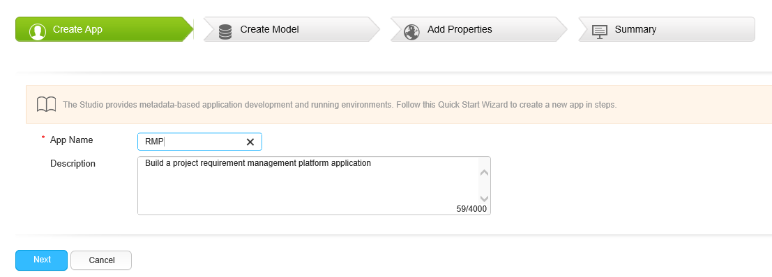
成功案例-开发过程-App Define

Slide 14
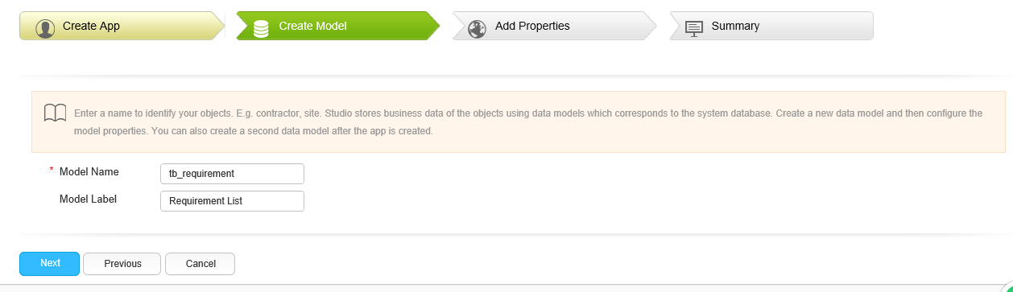
成功案例-开发过程-Business Model Define

Slide 15
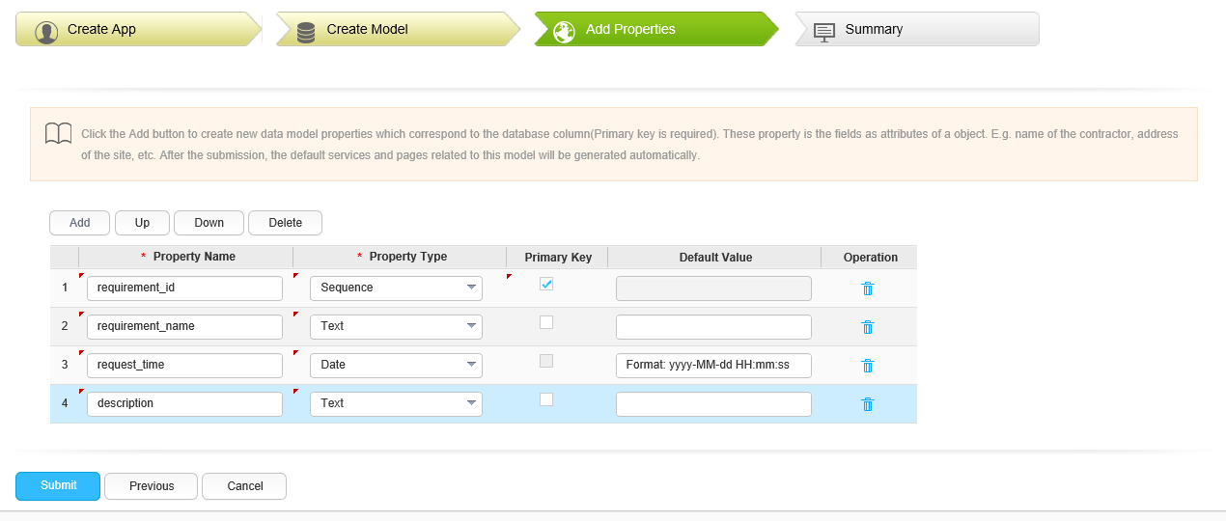
成功案例-开发过程-Business Model Define

Slide 16
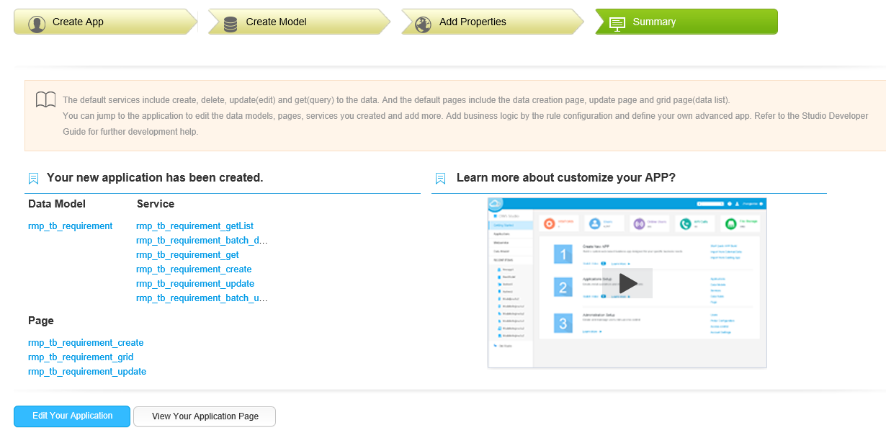
成功案例-开发过程-App Summary
自动生成标准界面和服务接口

Slide 17
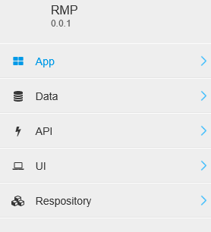
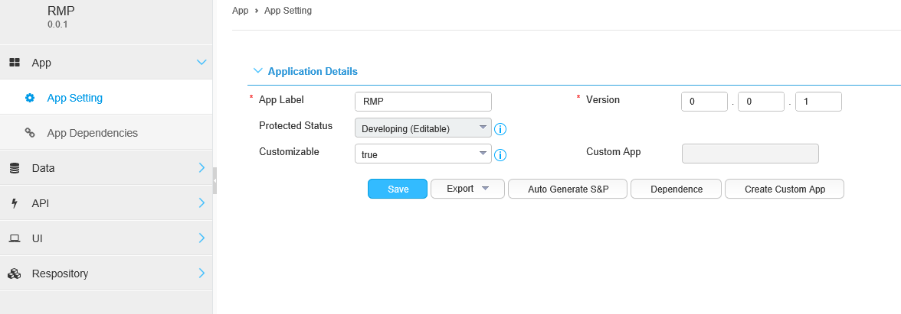
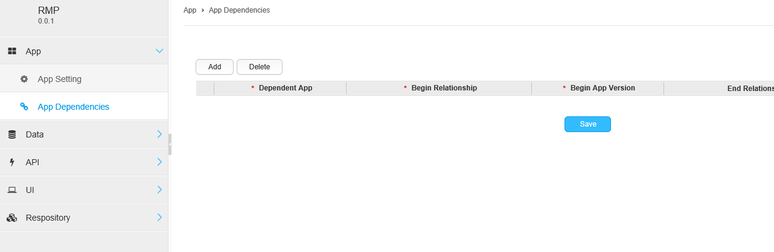
成功案例-开发过程-App User-defined

Slide 18
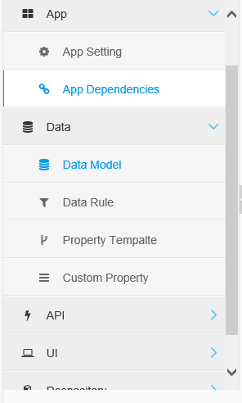
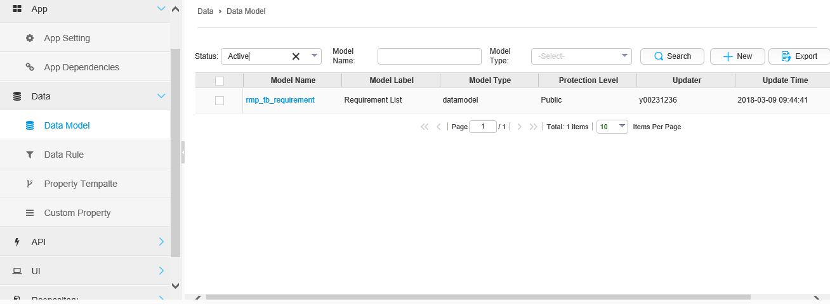
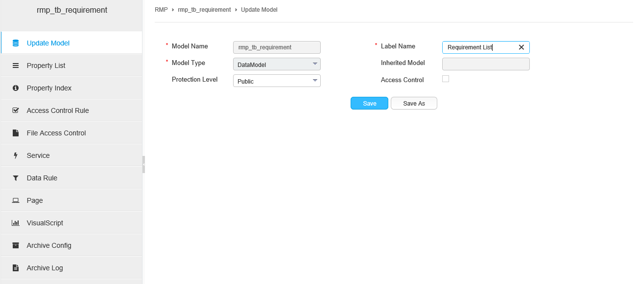
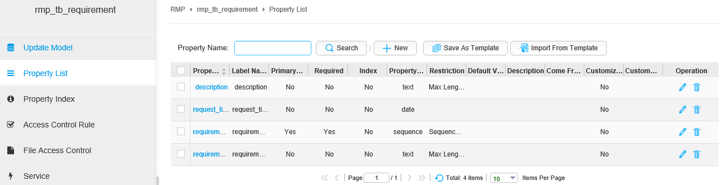
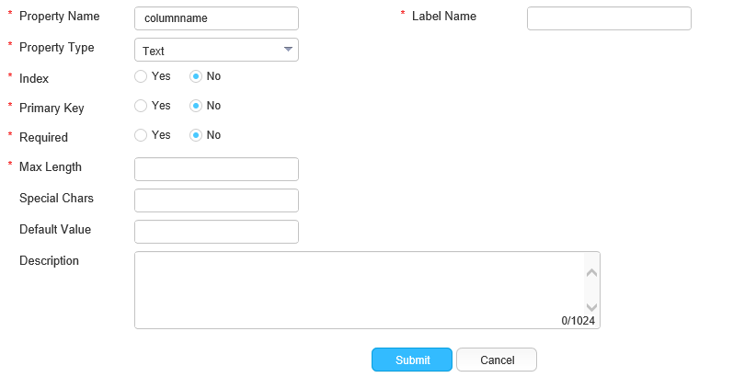
成功案例-开发过程-Business logic Develop

Slide 19
谢谢

Slide 20
批发商
批发商
批发商
天猫/淘宝
入驻平台
拼多多
平台
同步商品
VIP
分销商品
京东
电商商家
电商商家
电商商家

Slide 21
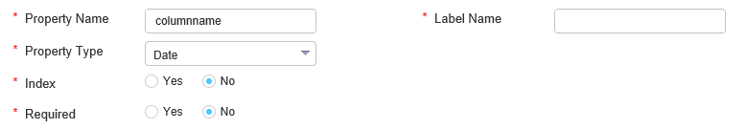
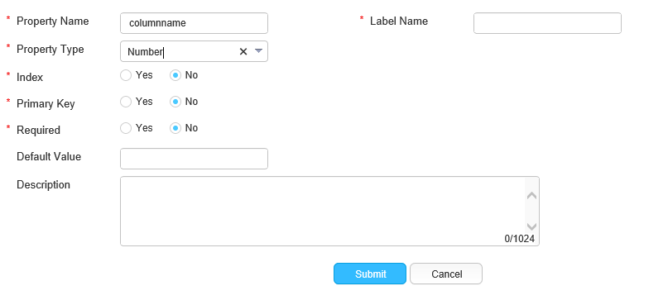
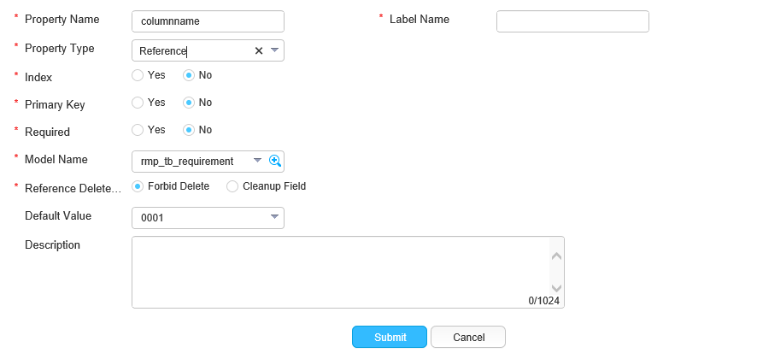
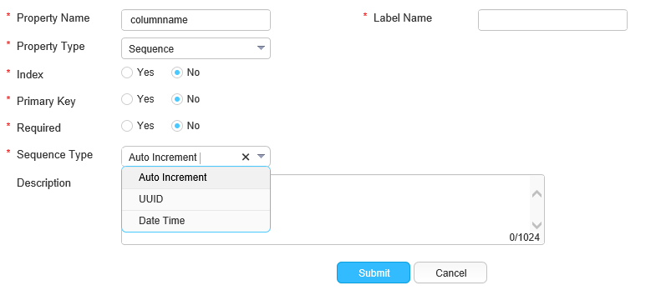
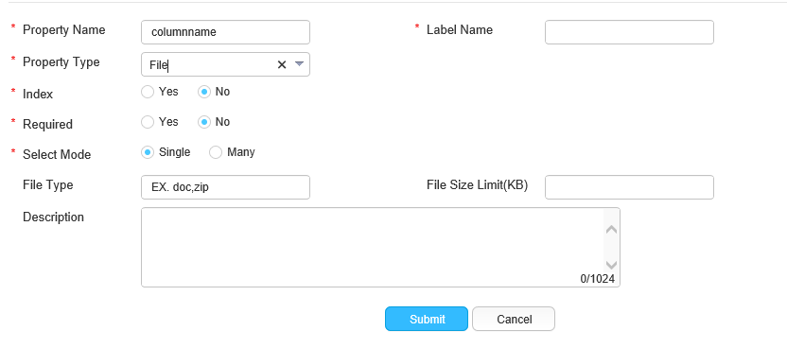
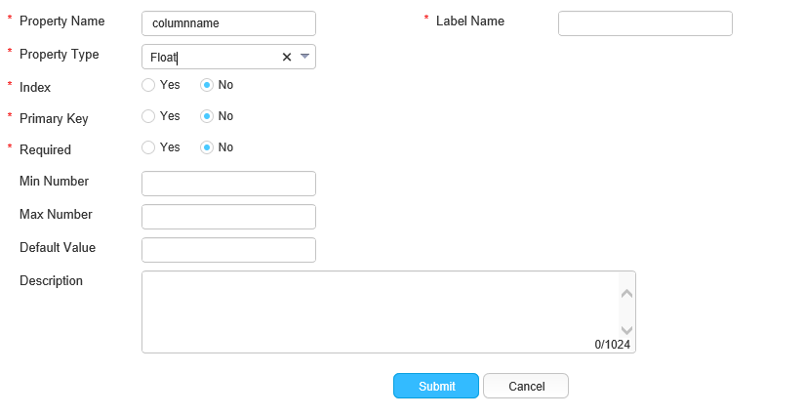
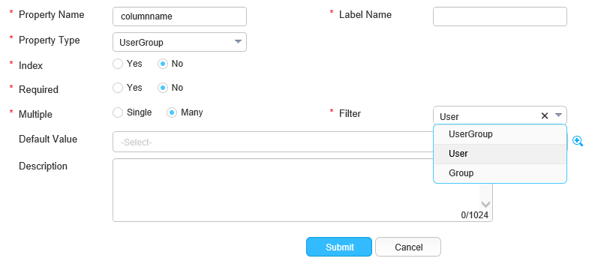
成功案例-Model Property Edit

Slide 22
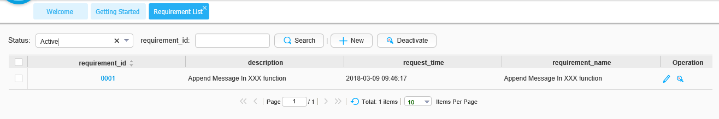
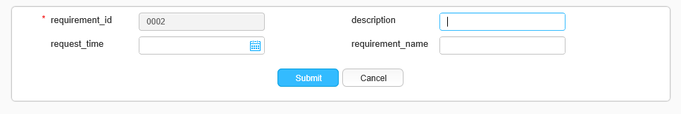
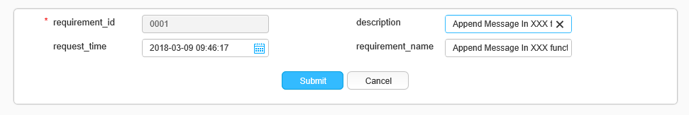
成功案例-开发过程-App User-defined

